Slide 1

2020 PINK TEMPLATE
제목을 입력하세요
ⓒSaebyeol Yu. Saebyeol’s PowerPoint

Slide 2

목차
01
AI
02
UI
ⓒSaebyeol Yu. Saebyeol’s PowerPoint

Slide 3

「
#Part 1,
」
IA
ⓒSaebyeol Yu. Saebyeol’s PowerPoint

Slide 4
Part 1.
IA
메인 화면
요리기구 구매
레시피 등록
음식 카테고리
재료로 검색
추천 레시피
최근 레시피
로그인
구매 링크로 이동
레시피 등록
카테고리 세부
회원가입
ID/비번 찾기
상세 레시피

Slide 5

#Part 2,
UI
ⓒSaebyeol Yu. Saebyeol’s PowerPoint

Slide 6

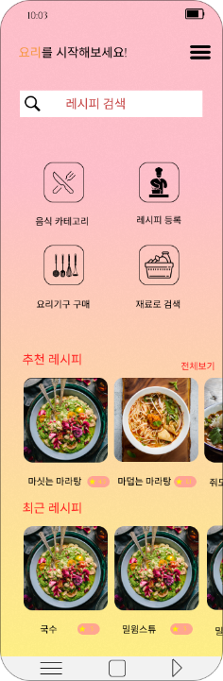
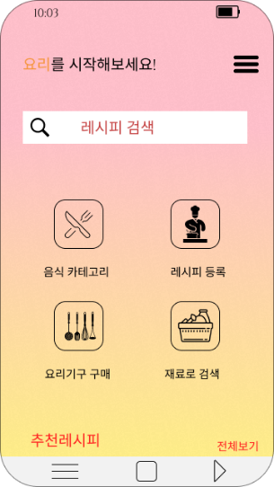

Part 2.
UI
메인메뉴
검색
음식 카테고리
Drawer
레시피 등록
요리기구 구매
재료검색
Splash로 클릭없이 넘어감
메인메뉴 전체화면

Slide 7
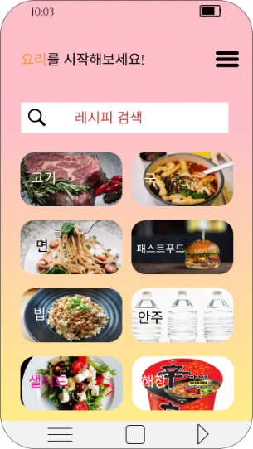
Part 2.
UI 메인메뉴
카테고리
8개로 구성
메인메뉴에서 카테고리 클릭

Slide 8
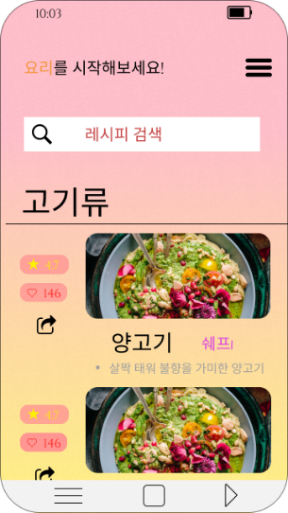
Part 2.
UI
레시피를
카테고리별로 분류
카테고리 클릭 화면

Slide 9
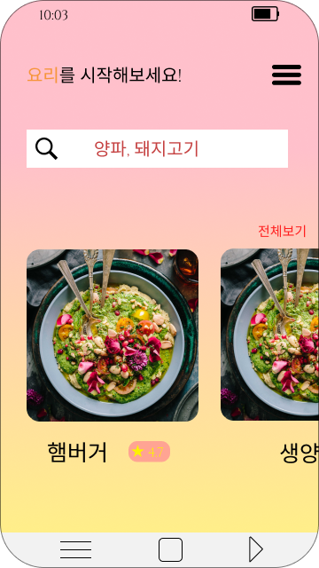
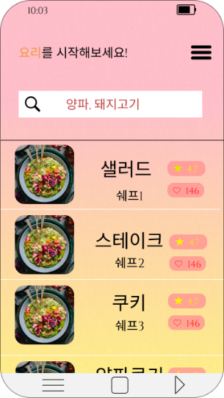
Part 2.
UI

Slide 10
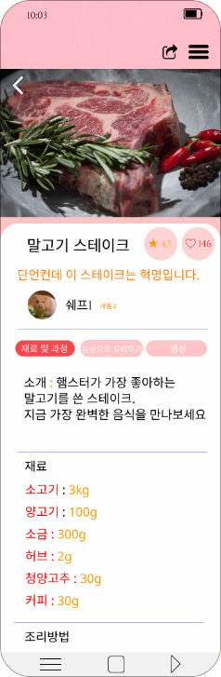
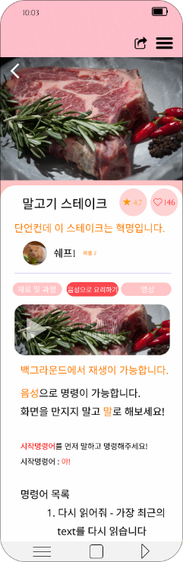
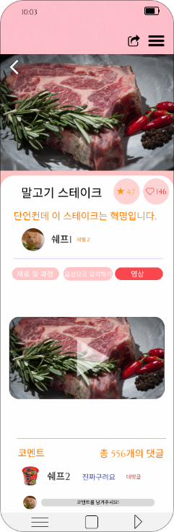
Part 2.
UI
제목
한마디
작성자 정보
상세페이지 선택
소개글
음성인식 시작
요리영상
음성인식 소개 글
본문내용
코맨트

Slide 11
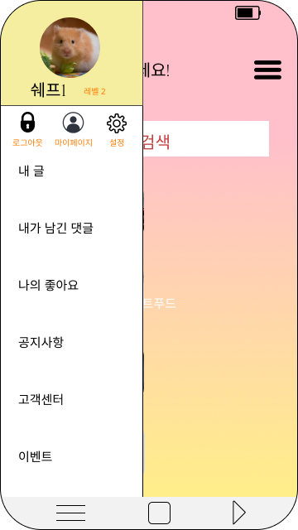
Part 2.
UI
Drawer
각 메뉴들 확인 가능
개인정보 설정

Slide 12
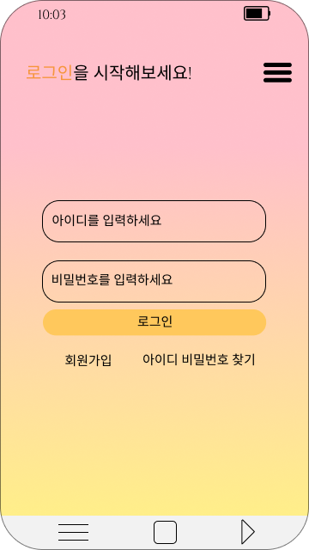
Part 2.
UI
로그인
회원가입
아이디 비밀번호 찾기

